Slide 1

ERASMUS +
Avrupa Birlİğİ Eğİtİm, Öğretİm, Gençlİk ve Spor Programı SU ÜRÜNLERİ FAKÜLTESİ Bİlgİlendİrme SUNUMU
Hazırlayan:
Prof. Dr. Kenan ENGİN
Mersin Üniversitesi Su Ürünleri Fakültesi ERASMUS +, FARABİ ve MEVLANA Öğrenim Hareketliliği ve Staj Koordinatörü

Slide 2
Üniversiteler arasında ülkelerarası işbirliğini teşvik eden;
Öğrencilerin ve eğitimcilerin avrupa'da karşılıklı değişimini sağlayan;
Gerçekleştirilen Öğrenim ve Staj hareketliliğine yönelik çalışmaların akademik olarak tanınmasına katkıda bulunan;
Avrupa birliği asil ve aday üye statüsündeki ülkelerin katılımıyla gerçekleşen Avrupa Parlementosu destekli bir programdır.
Erasmus+ NEDİR?

Slide 3
ERASMUS ÖĞRENİM HAREKETLİLİĞİ İÇİN SÜREÇLER
ONLİNE BAŞVURU FORMU+ GÜNCEL TRANSKRİPT İLE MEÜ DIŞ İLİŞKİLER KOORDİNATÖRLÜĞÜNE BAŞVURU UYGUN BAŞVURULARIN (LİSANS 2,20- LİSANSÜSTÜ 2,50) YABANCI DİL SINAVINA KATILMASI
YABANCI DİL SINAVINDAN GEÇER PUAN ALAN ÖĞRENCİLER İÇİN BÖLÜM KONTENJANI DAHİLİNDE ASİL VE YEDEK ÖĞRENCİ LİSTESİ YAPILMASI
ASİL ÖĞRENCİLER İÇİN KURUMLARA ADAYLIK İŞLEMLERİNİN YAPILMASI
ADAYLIĞI KABUL EDİLEN ÖĞRENCİLERİN KARŞI KURUMA BAŞVURU İŞLEMLERİ – BAŞVURU FORMLARININ DOLDURULMASI + DERS SEÇİMİ (30 AKTS)
KABUL MEKTUPLARININ VE ONAYLI ÖĞRENİM ANLAŞMALARININ GELMESİ
ONAYLI ÖĞRENİM ANLAŞMASI GELEN ÖĞRENCİ İÇİN BÖLÜM KURUL KARARI ALINMASI VİZE İŞLEMLERİNİN TAMAMLANMASI, DIŞ İLİŞKİLER OFİSİNDEN HİBE YAZISI ALINMASI VİZE ALAN ÖĞRENCİLERE OLS SINAVININ TANIMLANMASI
EVRAKLARINI VE OLS SINAVINI TAMAMLAMIŞ ÖĞRENCİLERE HİBE SÖZLEŞMESİ İMZALANMASI YURTDIŞINDAKİ KURUMA GİDİŞ

Slide 4
Öğrenim Hareketliliği-SÜRELER
Öğrenciler; öğrenim + staj süreleri toplamı hibeli ya da hibesiz en fazla 12 ay olmak koşuluyla; Lisans, Yüksek lisans, Doktora düzeylerinde (her birinde 12 ay olmak üzere) faydalanabilirler.
Erasmus Öğrenim Hareketliliği süresi en az 3 ay (90 Gün) olmalıdır.
Öğrenim dönemi süresi misafir olunacak Yükseköğretim Kurumunun akademik takviminde belirtilen dönem süresi kadar gerçekleşmektedir.

Slide 5
Öğrenim Hareketliliği-Başvuru/ Kabul
KURUMLARA BAŞVURU VE KABUL SÜRECİ
Gitmeye hak kazanan öğrencilerin kontenjan sayılarına göre kurumların belirlenmesi
Erasmus Ofisi kurumlara sizin bilgilerinizi ve gideceğiniz dönemi bildirir (Nomination/Adaylık)
Gidilecek kuruma başvuru için gerekli belgelerin doldurulması
DEADLINE- SON BAŞVURU TARİHİ ÇOK ÖNEMLİ!!!
Learning Agreement (Öğrenim Anlaşması) belgesinin doldurulması ve onaylanması

Slide 6
ME.Ü SU ÜRÜNLERİ FAKÜLTESİ İKİLİ ANLAŞMALARI (Lisans, Yüksek Lisans ve Doktora Seviyelerinde)
University of Eastern Finland (UEF, Kuopio ve Joensu Kampüsleri, Faculty of Science ad Forestry, Department of Environmental and Biological Sciences
West Pomeranian University of Technology in Szczecin Poland (Faculty of Food Sciences and Fisheries)
Czech University of Life Sciences (Faculty of Agrobiology, Food and Natural Resources)
Estonian Maritime Academy of Tallinn University of Technology (Denizcilik ve Balıkçılık Gemileri ve Ekipmanları Ağırlıklı bir Eğitim)

Slide 7
SEÇİLDİKTEN SONRA YAPILMASI GEREKENLER
BAŞVURU FORMLARININ DOLDURULMASI
Gitmek istediğiniz kurumun web sayfasından, Erasmus ile ilgili olan bölümü dikkatlice incelemeli ve Erasmus başvurusu nasıl yapılıyor, hangi belgeler isteniyor öğrenmelisiniz!!.
Gideceğiniz kurumun 'Bilgilendirme Kılavuzunu' (InfoPackage) dikkatlice okuyunuz!!.
Gideceğiniz kurum, şehir ve ülke ile ilgili pratik bilgiler (Hayat standartları ve özellikle barınma seçenekleri ve ücretleri gibi…), önemli hatırlatmalar bu sayfalarda yer almaktadır.

Slide 8
SEÇİLDİKTEN SONRA YAPILMASI GEREKENLER !
LEARNING AGREEMENT
Su Ürünleri Fakültesine ait güncel ders programını inceleyerek, bölüm koordinatörünüz ile birlikte size uygun dönemdeki dersleri seçtiğinize emin olunuz!!.
Learning Agreement belgesinin doldurulması ve onaylanması (Bölüm Koordinatörü onayı ve imzası ile) (her dönem için 30 ECTS ve Tablo A ve B’deki ECTS sayıları eşit olmalı)
Belirlediğiniz derslerin toplam dönemlik kredisinin 30 ECTS olduğundan emin olunuz!!

Slide 9
Öğrenim Hareketliliği-Tanınma
Faaliyetin Tanınması;
Öğrenim faaliyeti başlamadan önce tüm taraflarca Öğrenim Hareketliliği İçin Öğrenim Anlaşması (Learning Agreement for Studies) imzalanması suretiyle yazılı olarak teyit edilir. Yararlanıcı kurum, bu anlaşmada belirtilen ders programında öğrencinin başarılı olması durumunda tam tanınmanın sağlanacağını garanti eder.

Slide 10
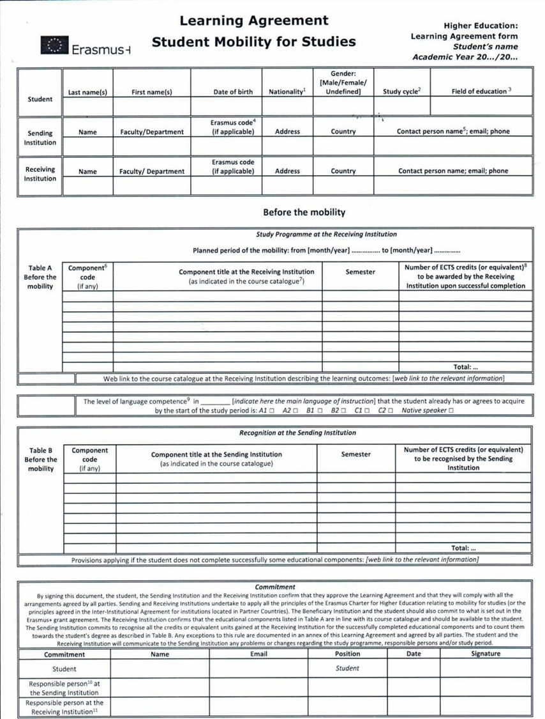

Slide 11
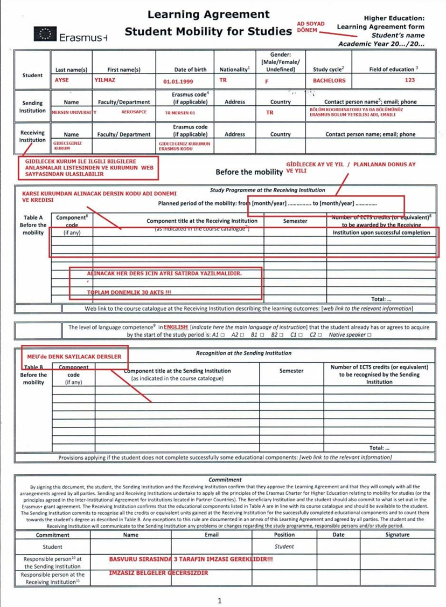

Slide 12
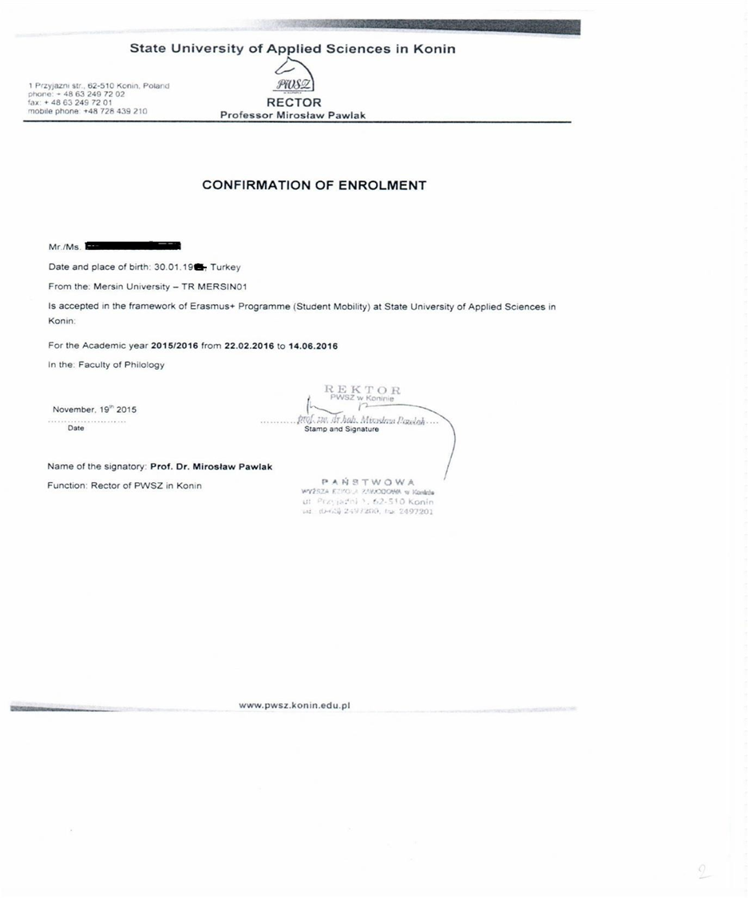

Slide 13
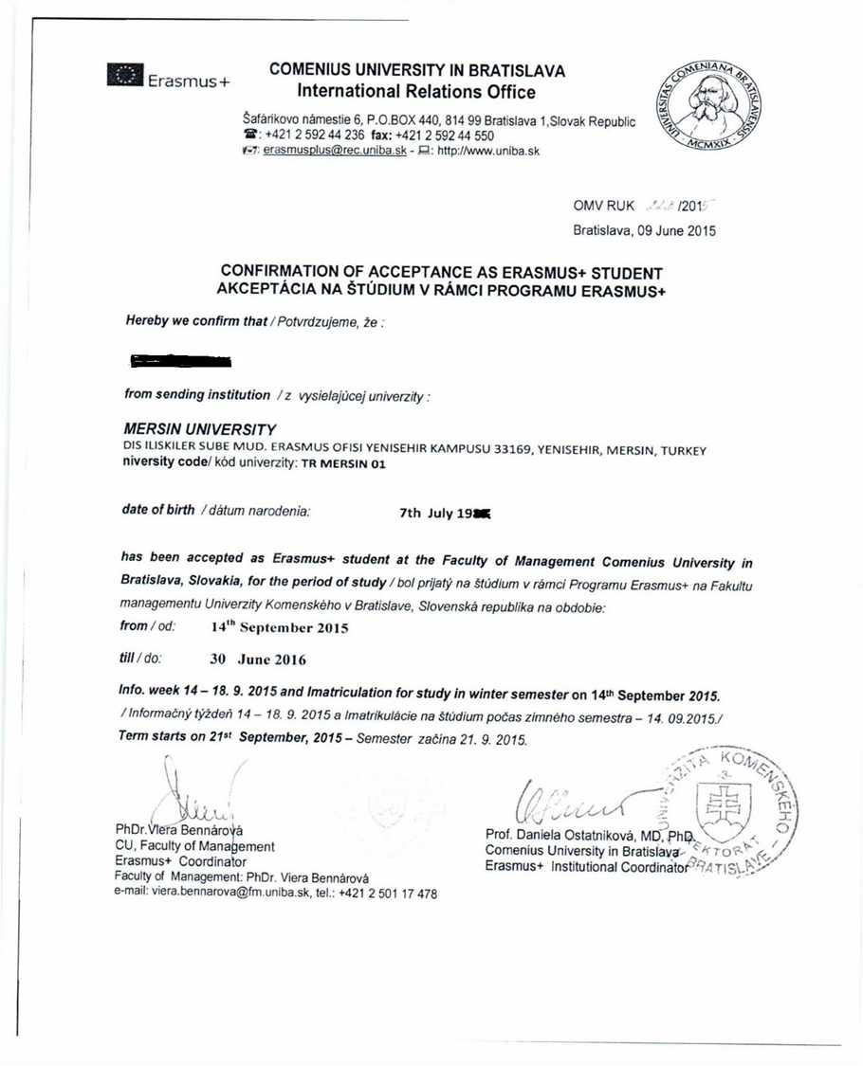

Slide 14
Öğrenim Hareketliliği-VİZE
Tüm öğrencilerin (Yeşil Pasaport dahil) faaliyetine uygun vizeyi alması zorunludur. Vize işlemleri için en az 2 aylık bir süre gerekmektedir
Vize işlemleri konusunda en son bilgileri almak, ve gereken belgeleri tamamlamak öğrencinin sorumluluğundadır. Okulla ilgili tüm belgelerinizi, üniversitelerin ilgili birimlerinden kendiniz gerekli girişimlerde bulunarak almalısınız.
Erasmus Ofisinden öğrencilerimize ERASMUS ÖĞRENCİSİ olduğunuzu belirten RESMI YAZI hazırlanır. Öğrencinin gideceği kurumdan kabul belgesi geldiğinde, bu yazı ile vize işlemlerine başlaması gerekir.
Öğrencilerin zorunlu seyahat ve sağlık sigortasını yaptırması
Öğrencinin hibe sözleşmesi imzalaması gereklidir.
OLS (Çevrimiçi Dil Desteği) sınavının öğrencilerin e-mail adreslerine tanımlanması

Slide 15
Öğrenim Hareketliliği-Hibelendirme
İlk ödemenin (%80) yapılabilmesi için aşağıda belirtilen belgelerin teslim edilmesi ve işlemlerin yapılması gerekmektedir:
KABUL BELGESİ
LEARNING AGREEMENT (İMZALI)
VİZE ALINMASI
HİBE SÖZLEŞMESİ (ISLAK İMZALI)
OLS SINAVININ TAMAMLANMASI
Kalan (%20) ödeme hareketlilik bittikten ve hareketlilik sonrası belgeler teslim edildikten sonra yapılır.

Slide 16
Öğrenim Hareketliliği-
ASİL ÖĞRENCİ- ADAY ÖĞRENCİ
Vize alıp yurtdışına çıkıncaya kadar tüm öğrenciler ADAY ÖĞRENCİDİR!
Hibe sözleşmesini imzalayan ve OLS sınavını tamamlayan öğrenciler ASİL ÖĞRENCİDİR!

Slide 17
Öğrenci Hareketliliği- Engelli/ Özel İhtiyaç Desteği
Engelli / özel ihtiyaç sahibi öğrencilerimizin programa seçilmeleri halinde, kendilerine ek hibe desteği sağlanabilecektir.
Detaylı Bilgi için:
Mersin Üniversitesi Dış İlişkiler Koordinatörlüğü ve Ulusal Ajans web sayfaları ve iletişim numaralarından ayrıntılı bilgi alınabilir.

Slide 18
Öğrenim Hareketliliği-Öğrenim Dönemi İÇERİSİNDE;
Öğrencinin Arrival certificate belgesinin onaylı halini göndermesi
Ders değişikliği durumunda LA değişiklik sayfasının doldurulması (During The Mobility) ve onaylanması (Bölüm Koordinatörü onayı ve imzası ile) ÇOK ÖNEMLİDİR!!

Slide 19
Öğrenim Hareketliliği-Dönüş
DÖNDÜKTEN SONRA
LA/ After The Mobility, katılım belgesi, pasaport fotokopisi, LA belgelerinin ME.Ü Dış İlişkiler Koordinatörlüğü Erasmus Ofisi’ne teslim edilmesi;
Akademik Tanınma (denklik) işlemleri için not belgelerinin ilgili bölümlere yazı ile gönderilerek tanınma sağlanması (Bölüm Koordinatörleri Aracılığı ile..) gerekmektedir.

Slide 20
Öğrenim Hareketliliği-
Dönüşte Gerçek Hibe Hesaplama
HİBE KESİNTİSİ AŞAĞIDA BELİRTİLEN DURUMLAR İÇİN GEÇERLİDİR;
Dönüş belgelerini teslim etmeyen öğrencilerin hareketlilik süreçlerinin iptal edilmesi ve tüm hibelerinin iade alınması SÖZ KONUSUDUR!
%50’nin altında başarı durumunda öğrencinin toplam hibesinden %20
%100 başarısızlık durumunda ise %50 oranında kesinti yapılır!.
OLS sınavlarını (gidiş-dönüş) gerçekleştirmeyen öğrencilerin hibelerinden %20, katılımcı anketini doldurmayan öğrencilerin hibelerinden yine %20 oranında kesinti yapılır!!.

Slide 21
Ülke Grupları | Hareketlilikte Misafir Olunan Ülkeler | Aylık Hibe (Öğrenim, €) | Aylık Hibe (Staj, €)
1. ve 2. Grup Program Ülkeleri | Birleşik Krallık, Danimarka, Finlandiya, İrlanda, İsveç, İzlanda, Lihtenştayn, Lüksemburg, Norveç, Almanya, Avusturya, Belçika, Fransa, Güney Kıbrıs, Hollanda, İspanya, İtalya, Malta, Portekiz, Yunanistan | 500 | 600
3. Grup Program Ülkeleri | Bulgaristan, Çek Cumhuriyeti, Estonya, Hırvatistan, Letonya, Litvanya, Macaristan, Makedonya, Polonya, Romanya, Slovakya, Slovenya, Türkiye | 300 | 400

Slide 22
STAJ HAREKETLİLİĞİ
Bu hareketlilik faaliyeti, Türkiye Yüksek Öğretim Kurumlarında kayıtlı öğrencilerin Avrupa Birliği Asil ve Aday Üye statüsündeki Ülkelerdeki bir işletmede staj yapmasıdır.
İşletme tanımı; şirketler, yükseköğretim kurumları, araştırma merkezleri, serbest meslek erbabı, aile işletmeleri ve düzenli olarak ekonomik faaliyette bulunan her türlü kuruluşu içerir. Bir kuruluşun, işletme sayılabilmesi için belirleyici unsur tüzel kişiliği değil, ekonomik faaliyette bulunmasıdır.

Slide 23
Staj faaliyeti, belirli bir öğretim programı kapsamında yapılan akademik çalışmalara ilişkin araştırma ödevleri, analiz çalışmaları gibi çalışmalar yapmak üzere kullanılamaz!!!.
Staj yapılacak ekonomik sektör, öğrencilerin mevcut mesleki eğitim programları ile ilgili bir sektör olmalıdır!.
Staj Faaliyet Süresi, her bir öğrenim kademesi için ayrı ayrı geçerli olmak üzere 2 ile 12 ay arasında bir süredir.

Slide 24
Staj faaliyeti, öğrenim süresi içerisinde her sınıfta ve öğrenim programlarının son sınıflarındaki öğrenciler mezun olduktan sonraki 12 ay içerisinde gerçekleştirilebilir.
Kayıt Donduran Öğrencilerin Durumu :
Kayıt donduran öğrenciler hareketlilikten yararlanamaz!!!.

Slide 25
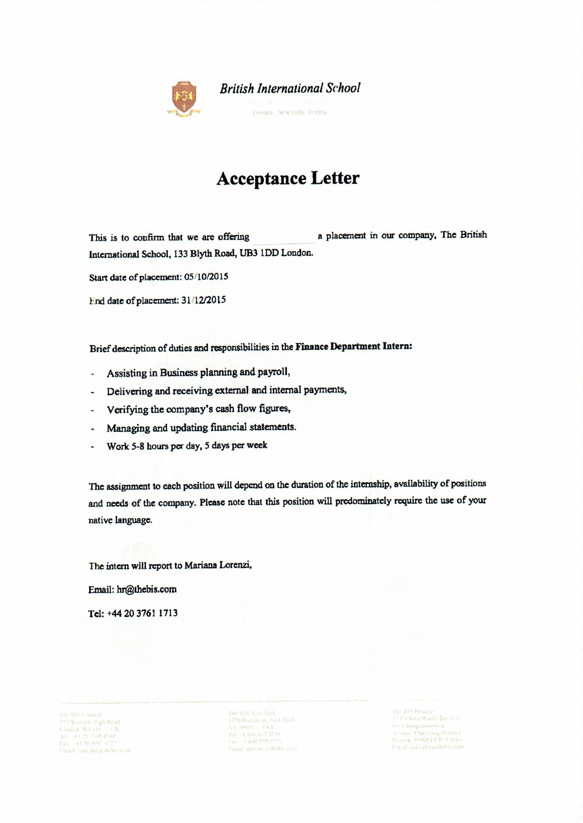
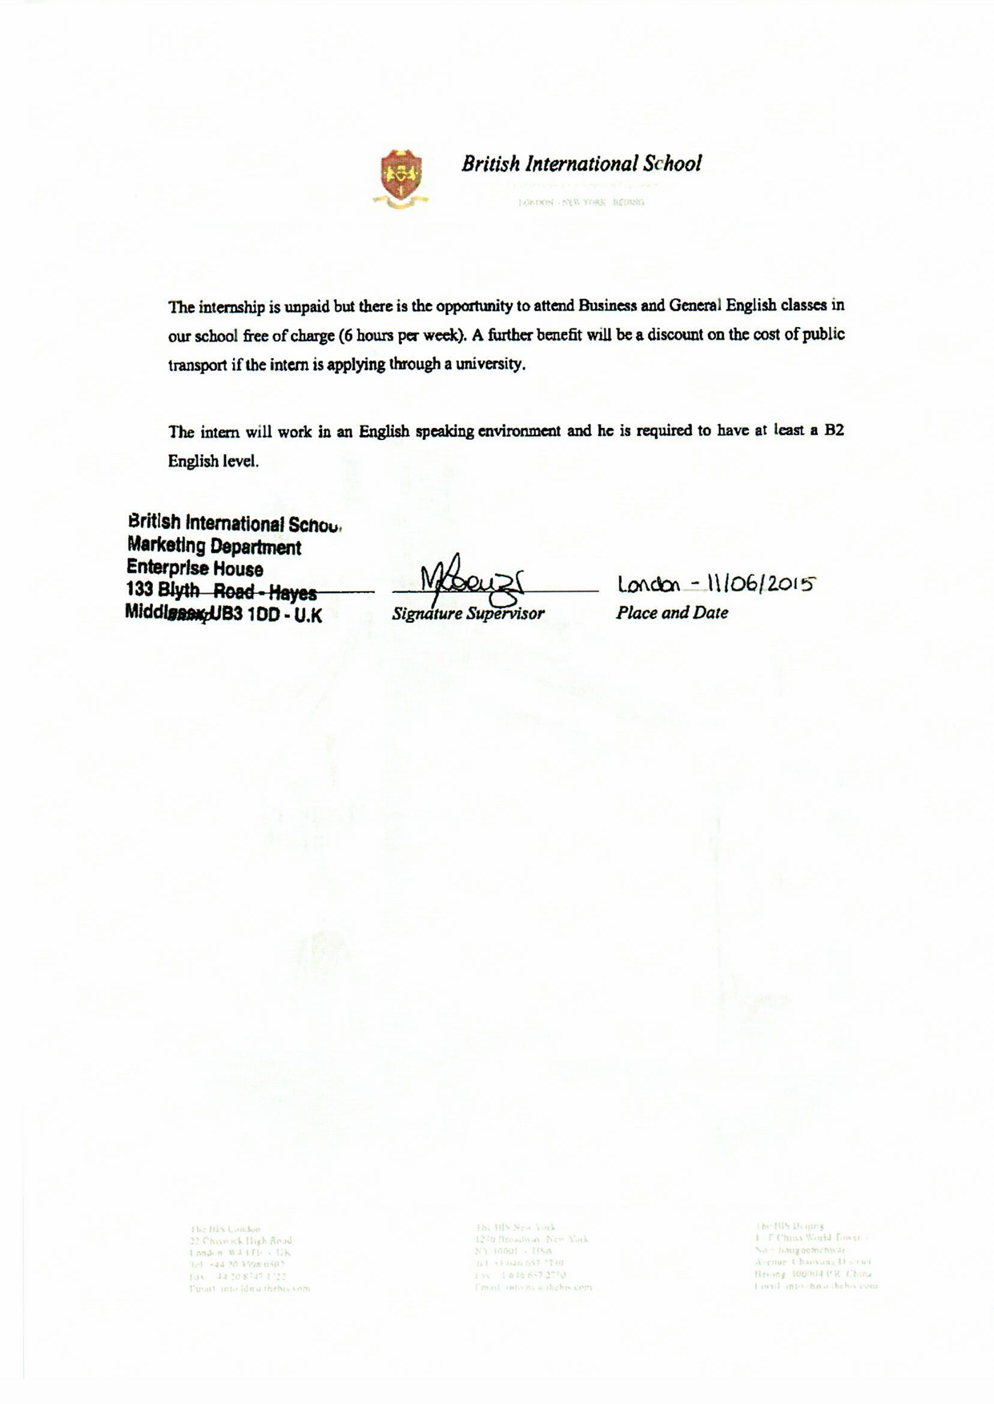

Slide 26
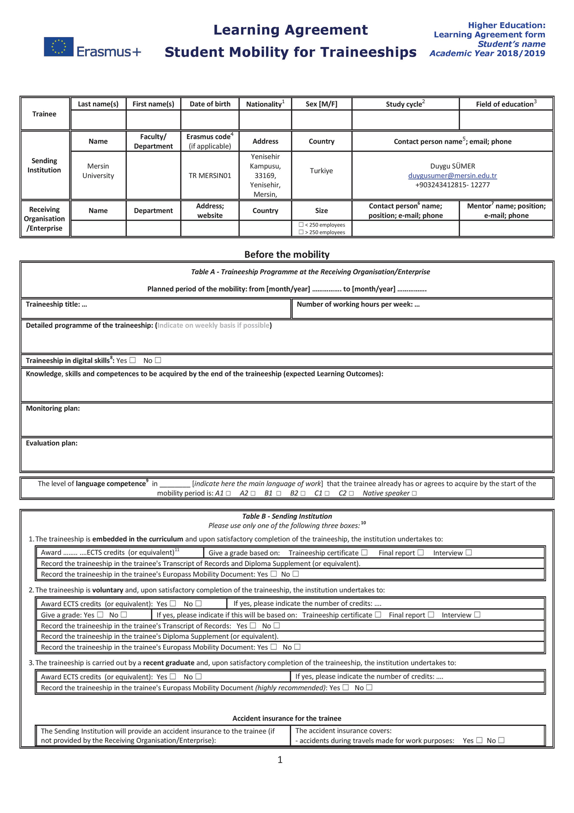

Slide 27
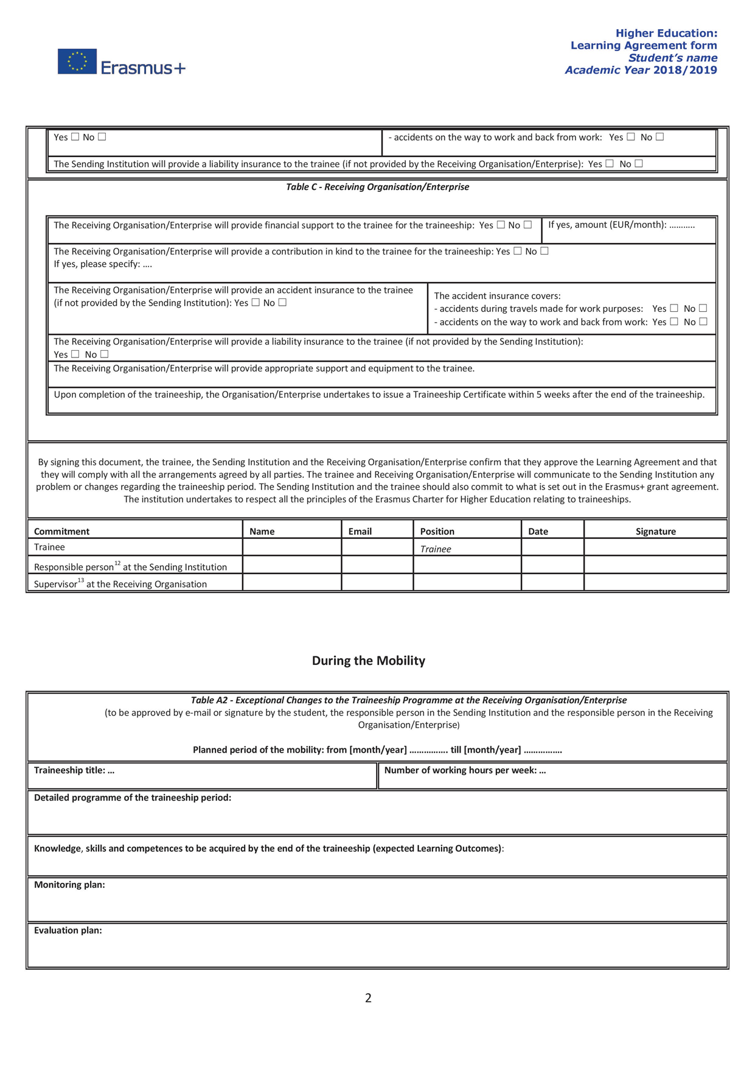
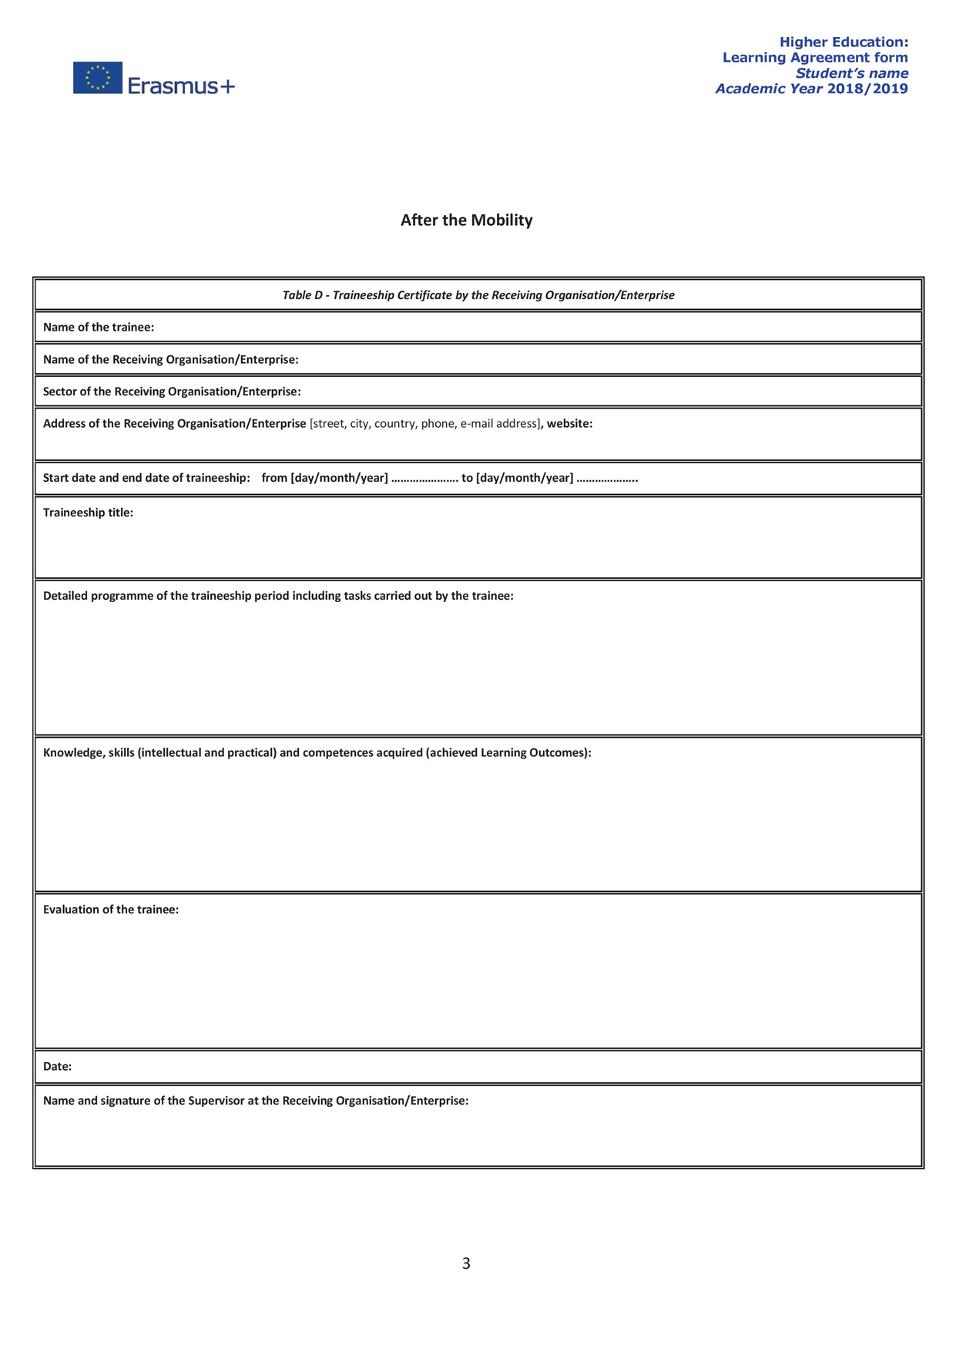

Slide 28
STAJ HAREKETLİLİĞİNE GİTMEDEN ÖNCE YAPILMASI GEREKENLER :
KABUL MEKTUBU VE STAJ ANLAŞMASI (LEARNING AGREEMENT FOR TRAINEESHIP) BELGELERİNDEKİ İMZALAR TAM OLMALI VE ANLAŞMANIN BEFORE THE MOBILITY KISMI EKSİKSİZ DOLDURULMALIDIR. TARİHLER GİDECEĞİNİZ TARİHLERLE BİREBİR AYNI OLMALI.
Staj Hareketliliği için BİR AKADEMİK YIL için hibeden yararlanma süreniz en fazla 6 AYDIR.

Slide 29
STAJ HİBESİ (LAfT DIŞINDA GEREKLİ BELGELER)
Süreleri Gidilecek Ülke Vize Şartları ile Uyumlu Geçerli bir pasaport
Seyahat Sağlık Sigortası
Sorumluluk Sigortası (Liability) ve
Kaza Sigortası
Önemli: İçeriğinde Sorumluluk ve Kaza ibareleri olmayan poliçeler kabul edilmeyecektir.

Slide 30
VİZE ALINDIKTAN SONRA: HİBE SÖZLEŞMESİ İMZALANACAK
HİBE SÖZLEŞMESİNDE GEREKLİ BİLGİLER:
-SİGORTA POLİÇE NO
-ZİRAAT BANKASI EURO HESAP NO(IBAN NO)

Slide 31
OLS (Online Language Support) sınavları Staj hereketliliğinden yararlanacak öğrenciler içinde geçerlidir!.
OLS tanımlaması, öğrenciler gidiş evraklarını Erasmus+ Program Birimine teslim ettikten sonra yapılır. Tanımlama işleminden sonra, otomatik olarak öğrencilerin başvuru sistemindeki e-posta adreslerine kullanıcı adı ve parola gelir. Öğrenciler, e-postadaki adımları takip ederek sisteme giriş yapar, kendi profillerini oluşturur ve gitmeden önce ve döndükten sonra bu sınavları almalıdırlar!.

Slide 32
Dönüşte ME.Ü Dış İlişkiler Koordinatörlüğü ERASMUS + Ofisine aşağıda belirtilen belgeler vakit geçirilmeden ulaştırılmalıdır;
Certificate of Attendance (Staj yapılan Kurum veya İşletmeden alınan staj başlangıç ve bitiş tarihlerini gösteren belge)
Pasaportun Giriş-Çıkış tarihlerini gösteren damgalara sahip sayfalarının fotokopileri
Staj faaliyetindeki başarı değerlendirmesini gösteren Staj Anlaşmasının (TAFT) After the mobility-“Evaluation of the trainee” staj yapılan kurum tarafından imzalanmış bölümü
Staj yaptığınız kurum üniversite ise Erasmus Code ve web sitesi adresi vb. gibi bilgileri, işletme ise PIC numaraları (mevcutsa), web sitesi adresi, net şekilde kurum adresleri vb. bilgileri eksiksiz şekilde bildirilmelidir!.

Slide 33
DAHA DETAYLI BİLGİ;
http://www.mersin.edu.tr/idari/mersin-universitesi-dis-iliskiler-ve-projeler-koordinatorlugu VE
https://www.ua.gov.tr/ (Ulusal Ajans) tan sağlanabilir!.

Slide 34
TEŞEKKÜRLER

